Slide 1
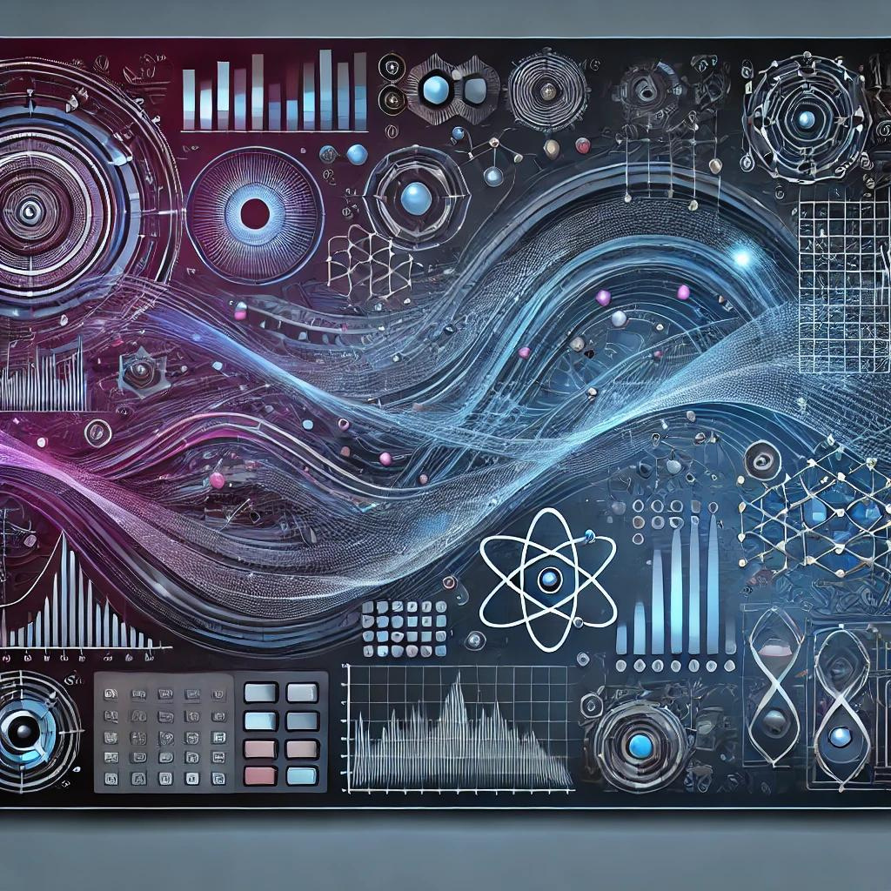
Curso de
Introdução à Computação Quântica
FUNDAMENTOS
ALGÉBRICOS
Por: Leonardo C. Rossato
Aula |0⟩
Do zero ao paper

Slide 2
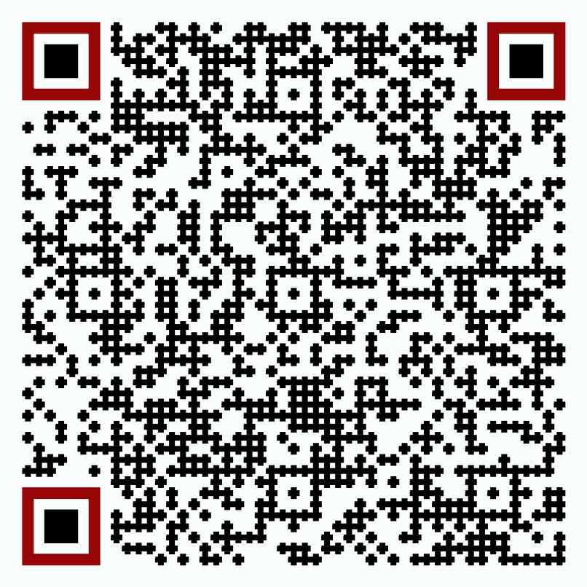
Aula |0⟩
Pasta do Github

Slide 3

Objetivos do Curso:
Não é substituir disciplinas de Álgebra Linear, Cálculo ou Equações; mas sim, introduzir conceitos e mostrar exemplos de aplicação.
Tentar facilitar o caminho para entender a leitura de artigos na área de computação quântica, como também tentar visualizar melhor os fundamentos algébricos e matemáticos dos circuitos construídos.
{
Em módulos; (Primeiro módulo, focado em Circuitos Quânticos e Portas Lógicas)
E os conteúdos ministrados vão sendo desenvolvidos conforme a necessidade dos alunos.
Como vai ser?
Quinzenal

Slide 4

Simulação
E para aula de hoje?
“Deboas”
“É mto conceito pra uma aula”
“É isso aí que
queria ver”

Slide 5
Após Decoerência
E para aula de hoje?
“Deboas”
“É mto conceito pra uma aula”
“É isso aí que
queria ver”

Slide 6
Montando o “Starter pack”
Noção da perspectiva “Algébrica das coisas”

Slide 7
Montando o “Starter pack”
Noção da perspectiva “Algébrica das coisas”
“coisas” == objetos matemáticos
2 + 3 = 5
“coisa tipo números”
2 + 3 = 5
“coisa tipo operação”
=

Slide 8
Noção de Comutatividade
2 x 3 = 6 ⇔ 3 x 2 = 6
?
x
=
x
1
2
2
1
Vetores não são comutativos em todas operações
Matrizes e Operadores também não são
Objetos das expressões da Quântica nem sempre são comutativos

Slide 9
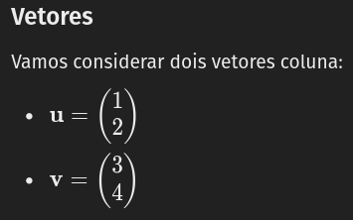
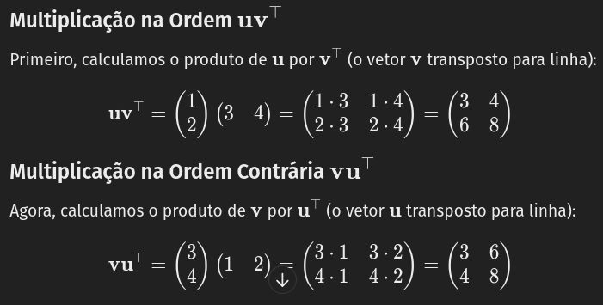
|ψ⟩

Slide 10
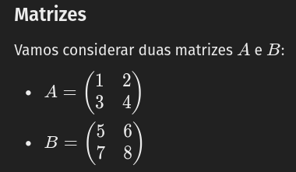
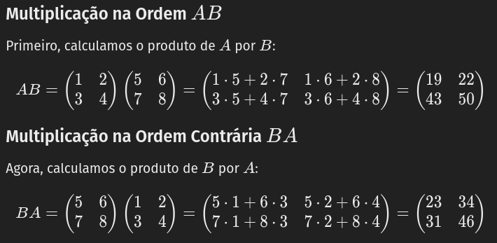

Slide 11
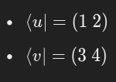
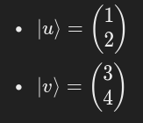
Noção da Representação dos Vetores na Notação Bra-Ket
“bra” = vetor linha =
⟨ϕ|
“ket” = vetor coluna =
|ψ⟩

Slide 12
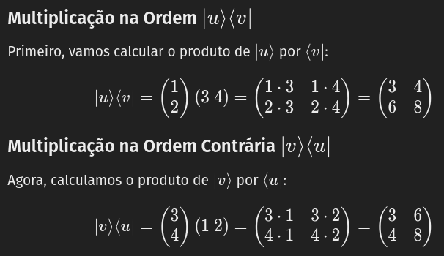

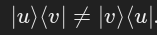
Não é comutativo

Slide 13
Noção da perspectiva “Algébrica das coisas”
Noção de Comutatividade
Noção da Representação dos Vetores na Notação Bra-Ket
“Deboas”

Slide 14
“Deboas”
Noção de Rotação
Noção da representação dos números imaginários no gráfico
Noção da relação: representação gráfica x coordenadas
Fórmula de Euler
Esfera de Bloch
Site da IBM com portas lógicas
Representação matricial das portas lógicas
Noção que qualquer matriz unitária pode ser uma porta lógica quântica
Montando a expressão algébrica de um circuito simples

Slide 15
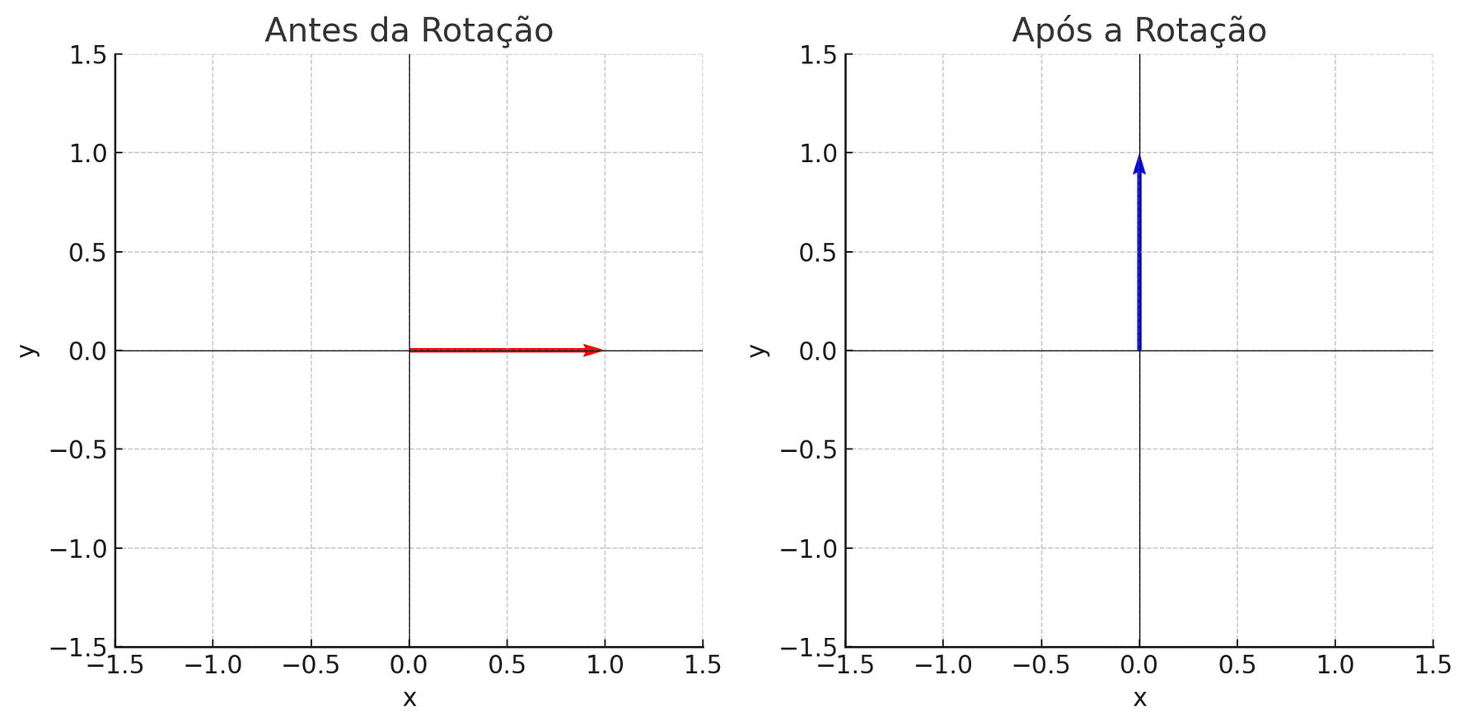



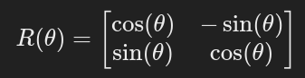

Noção de Rotação (usando trigonometria)
v = (1 , 0)
v ‘ = (0 , 1)
| v ⟩ =
| v ’ ⟩ =

Slide 16
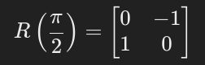


Passo 1) Definir Rotação:
θ = 90° , ou θ = π / 2
Passo 2) Construir a Matriz de Rotação
cos⁡(π/2) = 0 | sin⁡(π/2) = 1
v = (1 , 0)
v ‘ = (0 , 1)
Passo 3) Aplicar Operador ao Vetor
.
=
?
.
Vamos apelidar de
“Operador Rotação”
=
.
símbolo para facilitar o entendimento da operação

Slide 17
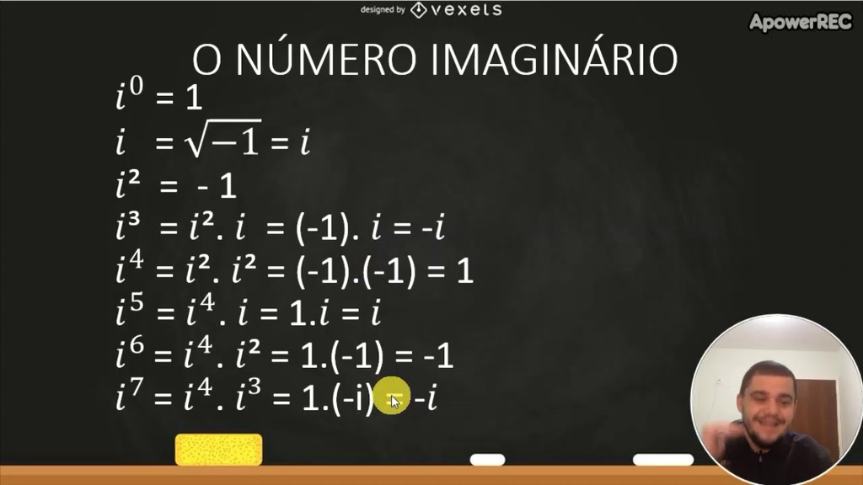
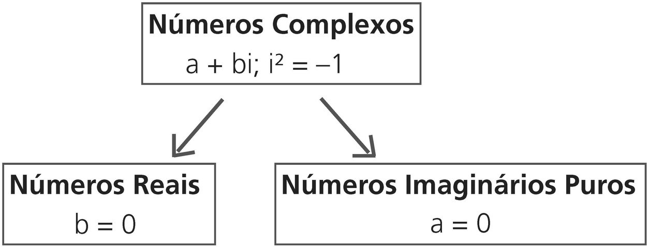
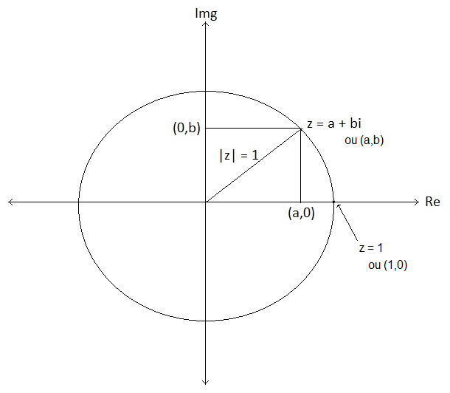
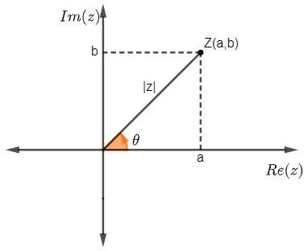
Noção da representação dos números imaginários no gráfico
| z | = 1
z = a + ib
z = ( a , b )
z = 1
z = (1 , 0 )
Plano Complexo
e Círculo Unitário

Slide 18
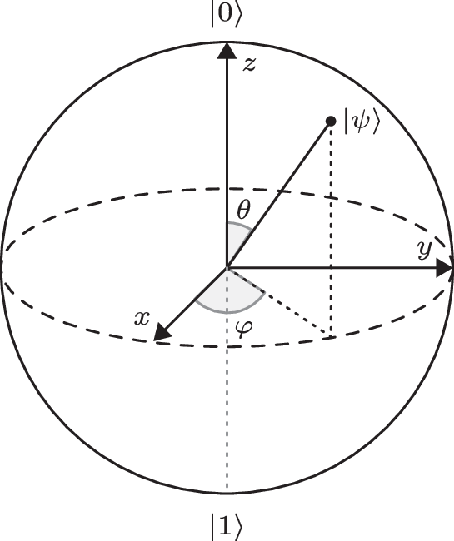
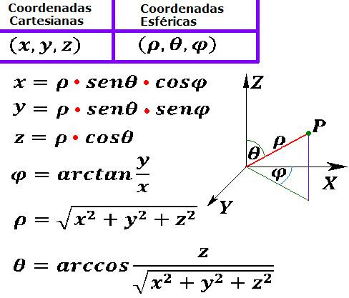

Noção de coordenadas esféricas
Na Esfera Unitária: ρ = 1
“lembra círculo unitário” :
| z | = 1

Slide 19

Noção da Esfera de Bloch

Slide 20
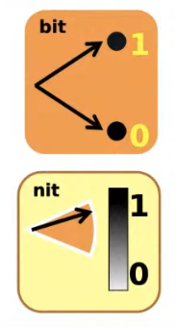
Noção da Esfera de Bloch

Slide 21
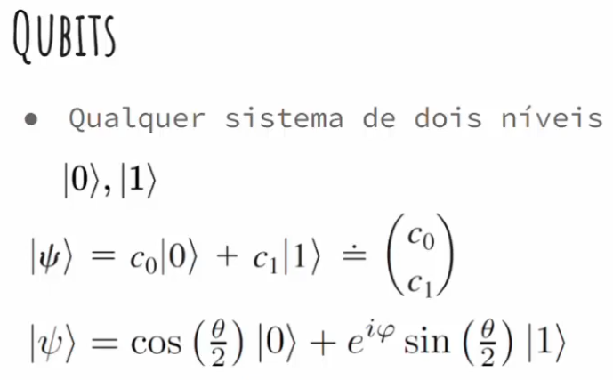
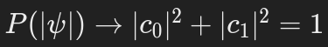
Noção da Esfera de Bloch

Slide 22
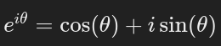
Noção da Esfera de Bloch
Fórmula de Euler

Slide 23
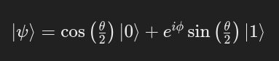
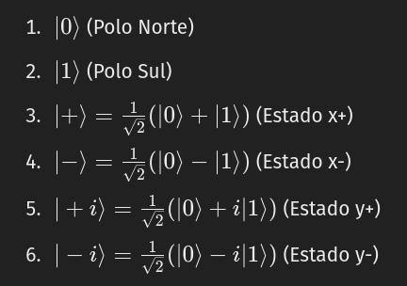
Noção da Esfera de Bloch

Slide 24
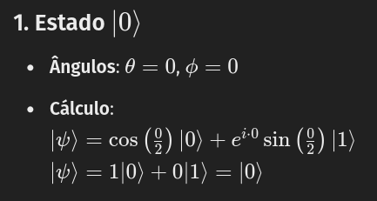

Slide 25
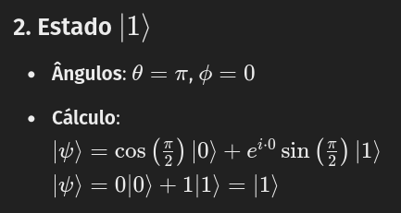

Slide 26
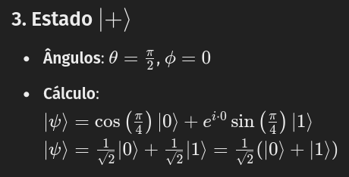
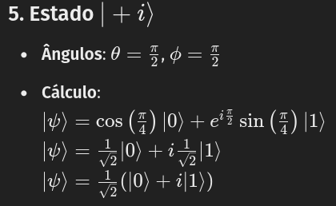

Slide 27
Noção da perspectiva “Algébrica das coisas”
Noção de Comutatividade
Noção da Representação dos Vetores na Notação Bra-Ket
Noção de Rotação
Noção da representação dos números imaginários no gráfico
Noção da relação: representação gráfica x coordenadas
Fórmula de Euler
Esfera de Bloch
Site da IBM com portas lógicas
Representação matricial das portas lógicas
Noção que qualquer matriz unitária pode ser uma porta lógica quântica
Montando a expressão algébrica de um circuito simples
“É isso aí
que
queria ver”

Slide 28
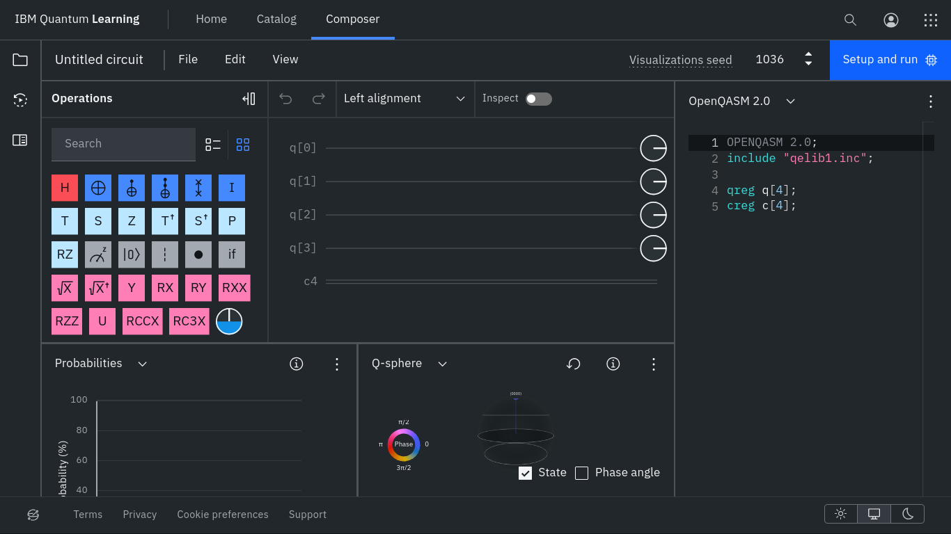
Print do Site da
IBM Quantum Learning

Slide 29
Representação matricial
das Portas Lógicas
( nessa aula,
só algumas )

Slide 30


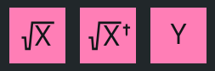
Representação matricial
das Portas Lógicas
( nessa aula,
só algumas )
Hadamar (H)
Pauli Z (Z)
Pauli X
(Porta NOT)
Pauli Y (Y)
CNOT (CX)
Porta “Raíz de X”

Slide 31
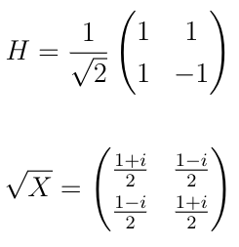
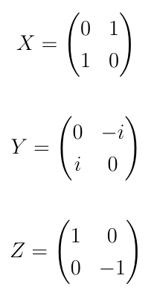
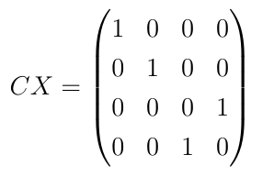
Hadamar (H)
Pauli Z (Z)
Pauli X (Porta NOT)
Pauli Y (Y)
CNOT (CX)
Porta “Raíz de X”

Slide 32
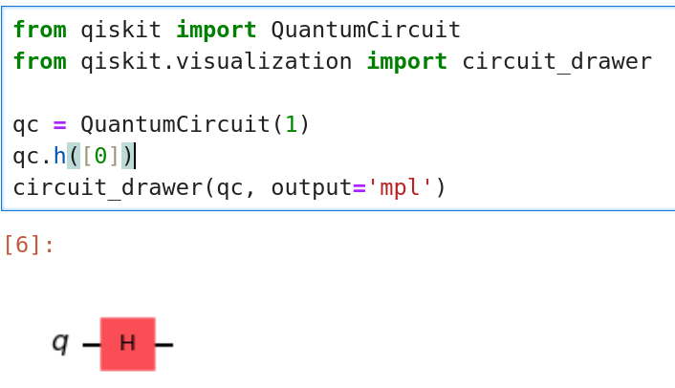
Aplicação de uma Porta Lógica tipo Hadamar

Slide 33
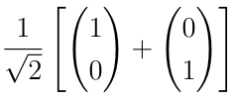
Aplicação de uma Porta Lógica tipo Hadamar
=
|1⟩
=
|0⟩
Hadamar (H)
Estado | Ket 0
Ket 1
.
=
?
“Output”
.
...
=
“Álgebra”
=
|0⟩ + |1⟩
Operador
“Input”

Slide 34


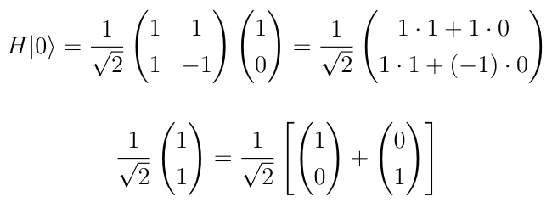
.
...
=
“Álgebra”
=
|0⟩ + |1⟩
=
|0⟩ + |1⟩
=
“Álgebra”
“Output”

Slide 35
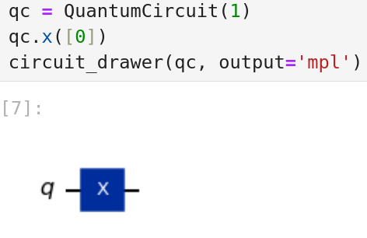
Circuito Quântico Simples | 1 Qubit :
Vamos aplicar a Porta NOT em um estado inicial ket =| 0 ⟩
Pauli X (Porta NOT)
| 0 ⟩ | 1 ⟩
| 0 ⟩ | 1 ⟩
| 0 ⟩ = | 1 ⟩

Slide 36
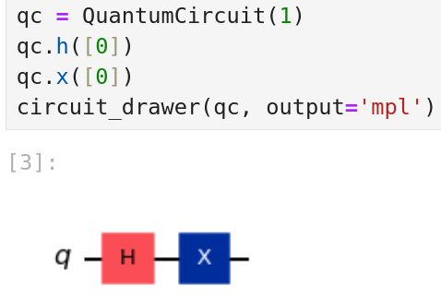
Circuito Quântico Simples | 1 Qubit :
Vamos aplicar a Porta Hadamar + Porta NOT em um estado inicial ket =| 0 ⟩
Hadamar (H)
Pauli X (Porta NOT)
|0⟩
=
|1⟩
=

Slide 37
Circuito Quântico Simples | 1 Qubit :
Vamos aplicar a Porta Hadamar + Porta NOT em um estado inicial ket =| 0 ⟩
∴
∴
|0⟩ + |1⟩
|0⟩ + |1⟩

Slide 38
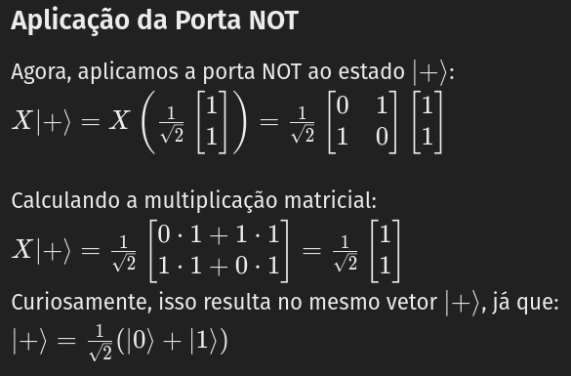
Circuito Quântico Simples | 1 Qubit :
|0⟩ + |1⟩
=
Nesse caso, coincidentemente,
chega no mesmo
resultado anterior
=
|0⟩ + |1⟩

Slide 39
Aula |0⟩
Pasta do Github

